Slide 1
第1章 数据挖掘实例
2023-09-14

Slide 2
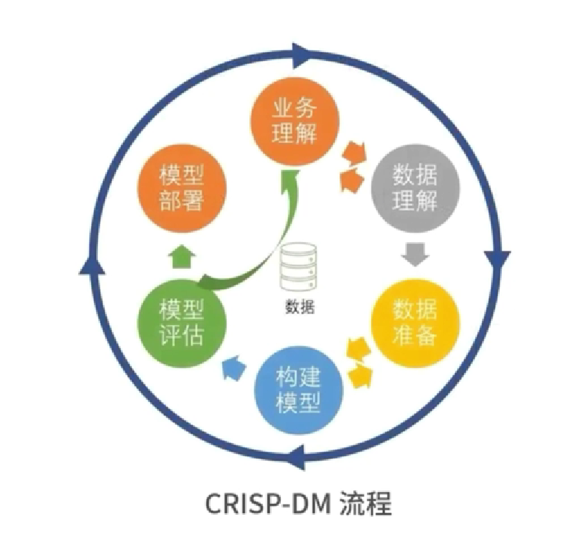
CRISP-DM （Cross-industry Standard Process Data Mining, 跨行业数据挖掘标准流程）由欧盟机构联合起草，是一种业界认可的用于指导数据挖掘工作的方法。 作为一种流程模型，CRISP-DM概述了数据挖掘的生命周期，共包含六个阶段：业务理解（Business Understanding）、数据理解（Data Understanding）、数据准备（Data Preparation）、构建模型（Modeling）、模型评估（Evaluation）、模型部署（Deployment），其中的箭头表示这些阶段间最重要和最频繁使用的依赖关系。阶段之间并不一定要严格遵守顺序。实际上，大多数项目都会根据需要在这些阶段之间来回移动。 本章通过两个实际案例来复习CRISP-DM。

Slide 3
通信客户流失预警模型
ONE
1

Slide 4
通信客户流失预警模型
案例背景
现如今，在电信行业蓬勃发展的同时，电信市场也趋于饱和，获取一个新客户的难度要远远高于维系一个老客户的难度，而老客户的流失意味着收益的流失和市场占有率的下降。可以说，电信运营商的竞争就是针对客户资源的竞争。然而，客户流失从来都是无法避免的，客户流失的原因也不尽相同。若想做到客户流失前预防、流失后召回，就必须通过数据分析和建模来总结经验、预测未来。

Slide 5
通信客户流失预警模型
解决思路
本案例目的是通过学习已有客户的数据，掌握对用户流失有关键影响的特征。预测分析使用客户流失预测模型，通过评估客户流失的风险倾向来预测客户流失。由于这些模型生成了一个流失概率排序名单，对于潜在的高概率流失客户，可以有效地实施客户保留营销计划。

Slide 6
通信客户流失预警模型
解决思路
业务理解
数据准备
模型评估
本案例中，流失客户是指那些曾经使用过产品或服务，由于对产品失去兴趣等种种原因，不再使用产品或服务的顾客。电信服务公司、互联网服务提供商、保险公司等经常使用客户流失分析和客户流失率作为他们的关键业务指标之一，因为留住一个老客户的成本远远低于获得一个新客户。
首先进行初步的数据清洗工作，包含错误值和异常值处理，并划分类别型和数值型字段类型；然后对指标进行归纳梳理，探索性分析，探索影响用户流失的关键因素；通过数据特征探索的方法，筛选出用户流失的关键影响特征，从而减少不必要的时间开销。可使用sklearn库中的SelectKBest函数，使用统计检定方式进行特征筛选，选出最有影响的前K个特征。
该阶段评估模型效果如何，能否满足业务需求。本案例将优化后的决策树属性重要性排序生成出来，以便进行后续的进一步优化。
01
03
05
02
04
06
数据理解
构建模型
模型部署
为了解决这个问题，需要掌握刻画客户特征的数据集，并且对客户是否流失有标签标注。客户特征既需要包括个人基础信息，也要有针对公司业务的字段。
构建模型也叫做训练模型，重点解决技术方面的问题。在这一阶段的主要任务是选用各种各样的算法模型来处理数据，让模型学习数据的规律，并产出模型。本案例先将已有数据划分为训练集和测试集，再构建不同的二分类模型，衡量其精确度。可利用sklearn中已有的模型函数进行预测，并统一进行对比。
部署即是把挖掘结果以要求的方式呈现给用户，本阶段要解决一些实际问题，比如长期运行的模型是否有足够的机器来支撑，数据量以及并发程度会不会造成部署的服务器出现问题。部署是一个挖掘项目的结束，也是一个数据挖掘项目的开始。

Slide 7
通信客户流失预警模型
挖掘过程-业务理解
预测分析使用客户流失预测模型，通过评估客户流失的风险倾向来预测客户流失。由于这些模型生成了一个流失概率排序名单，对于潜在的高概率流失客户，他们可以有效地实施客户保留营销计划。

Slide 8
通信客户流失预警模型
挖掘过程-数据理解
在本案例中，分析数据来自于IBM Sample Data Sets，统计自某电信公司一段时间内的消费数据。共有7043笔客户资料，每笔客户资料包含21个字段，其中1个客户ID字段，19个输入字段及1个目标字段-Churn（Yes代表流失，No代表未流失），输入字段主要包含以下三个维度指标：用户画像指标、消费产品指标、消费信息指标。字段的具体说明如左图所示。

Slide 9
通信客户流失预警模型
挖掘过程-数据准备
（1）读入数据集

Slide 10
通信客户流失预警模型
挖掘过程-数据准备
（2）数据初步清洗
首先进行初步的数据清洗工作，包含错误值和异常值处理，并划分类别型和数值型字段类型，其中清洗部分包含：
OnlineSecurity、OnlineBackup、DeviceProtection、TechSupport、StreamingTV、StreamingMovies：错误值处理
TotalCharges：异常值处理
tenure：自定义分箱
定义类别型和数值型字段

Slide 11
通信客户流失预警模型
挖掘过程-数据准备

Slide 12
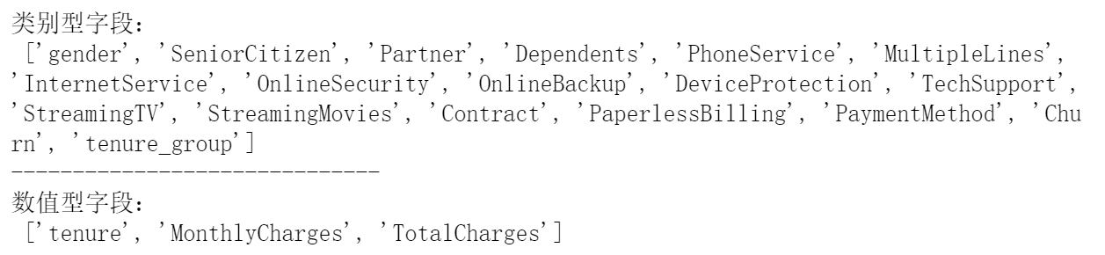
通信客户流失预警模型
挖掘过程-数据准备
输出结果如下图所示：

Slide 13
通信客户流失预警模型
挖掘过程-数据准备
（3）探索性分析
对指标进行归纳梳理，分用户画像指标，消费产品指标，消费信息指标。探索影响用户流失的关键因素。
首先查看流失用户与非流失用户的整体分布情况。

Slide 14
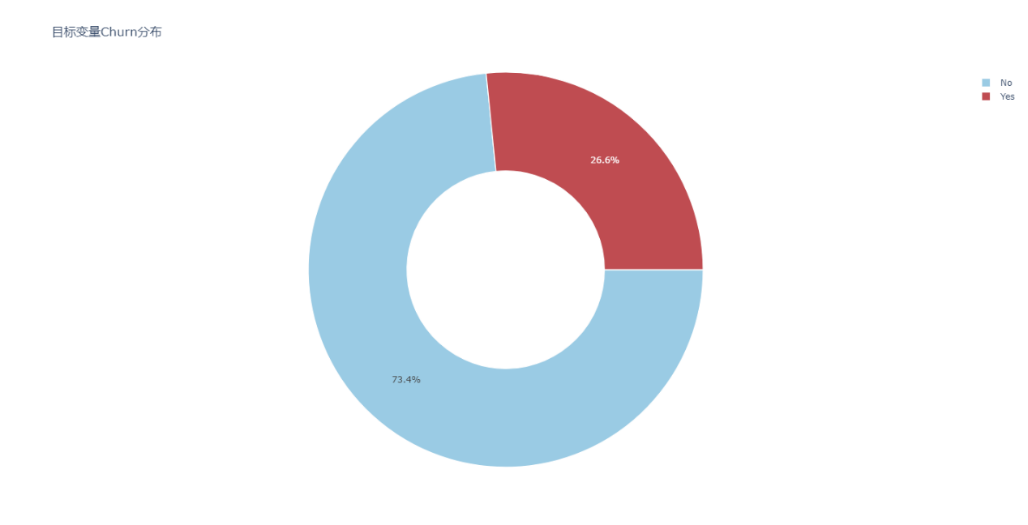
通信客户流失预警模型
挖掘过程-数据准备
可以看出，经过初步清洗之后的数据集大小为7032条记录，其中流失客户为1869条，占比26.6%，未流失客户占比73.4%。

Slide 15
通信客户流失预警模型
挖掘过程-数据准备
再分别探索对各特征的影响。将每一个变量不同取值条件下用户流失与否用柱形图表示出来，可以直观地看出变量取值是否影响用户流失。

Slide 16
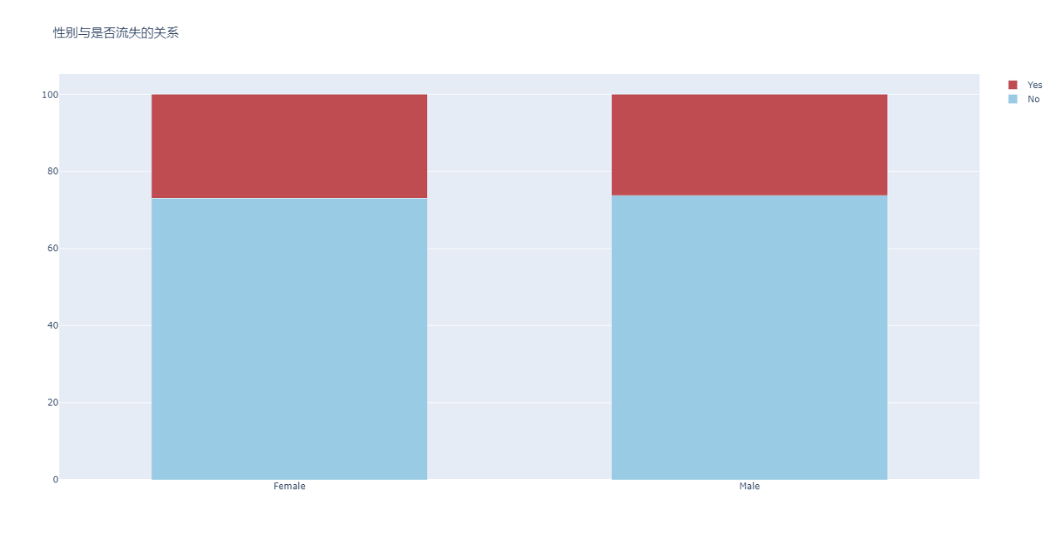
通信客户流失预警模型
挖掘过程-数据准备
可以看出，男性和女性在客户流失比例上没有显著差异。

Slide 17
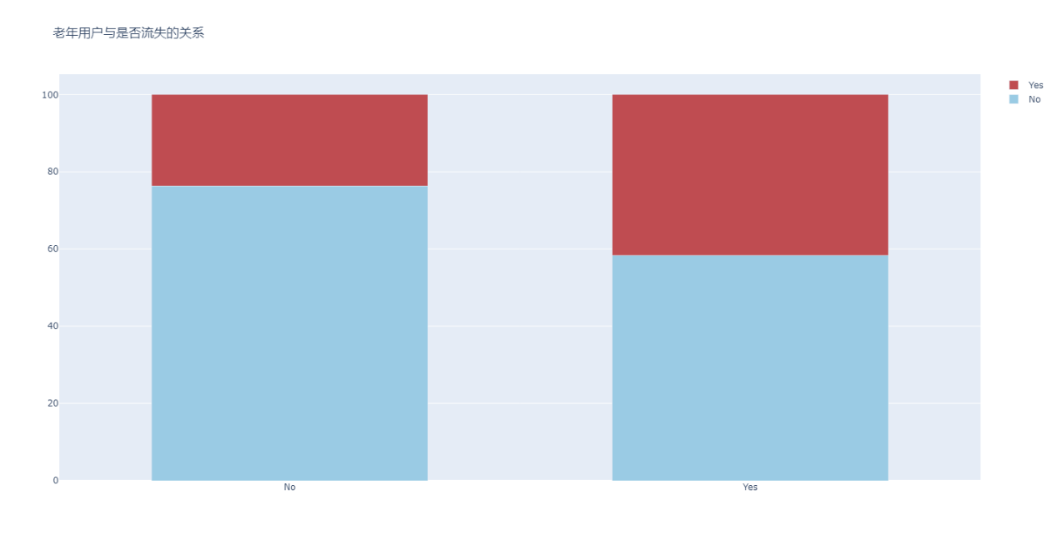
通信客户流失预警模型
挖掘过程-数据准备
可以看出，老年用户流失比例更高，为41.68%，比非老年用户高近两倍，此部分原因有待进一步探讨。

Slide 18
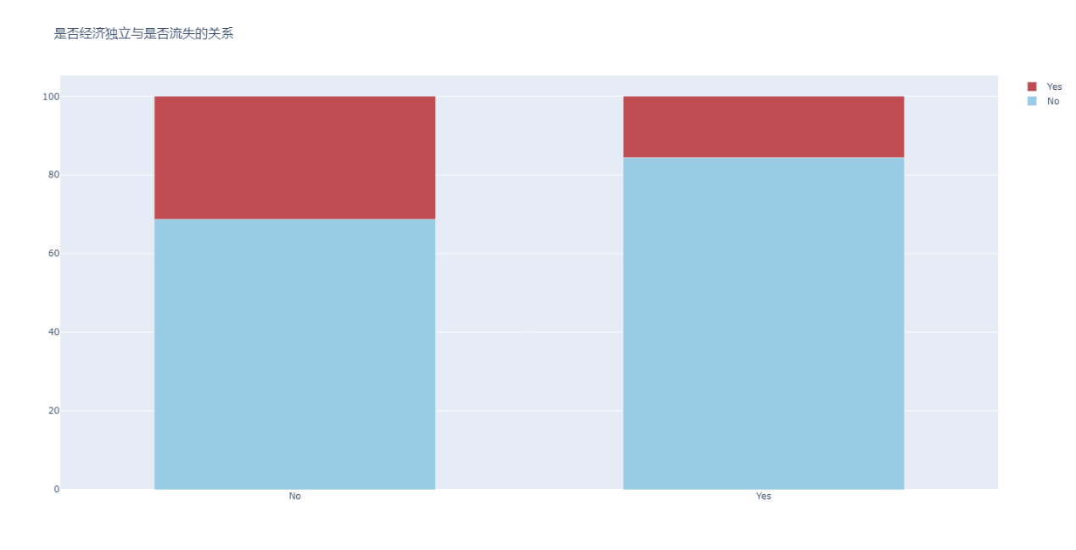
通信客户流失预警模型
挖掘过程-数据准备
从经济独立情况来看，经济未独立的用户流失率要远远高于经济独立的用户。

Slide 19
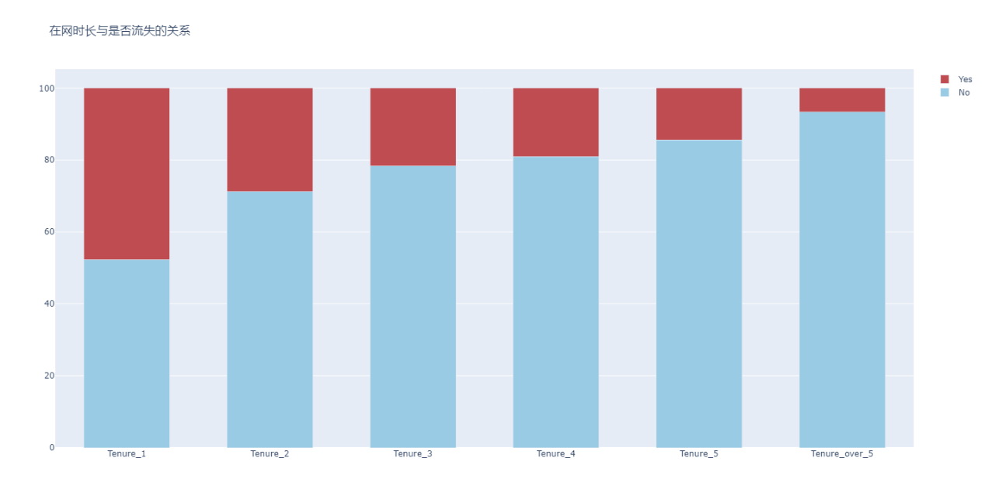
通信客户流失预警模型
挖掘过程-数据准备
可以看出，用户的在网时长越长，表示用户的忠诚度越高，其流失的概率越低；新用户在1年内的流失率显著高于整体流失率，为47.68%。

Slide 20
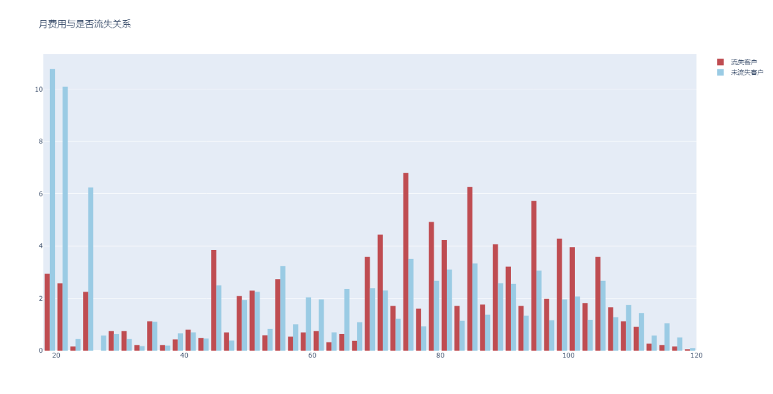
通信客户流失预警模型
挖掘过程-数据准备
整体来看，随着月费用的增加，流失用户的比例呈现高高低低的变化，月消费80-100元的用户相对较高。

Slide 21
通信客户流失预警模型
挖掘过程-数据准备
探索数值型属性的相关性。

Slide 22
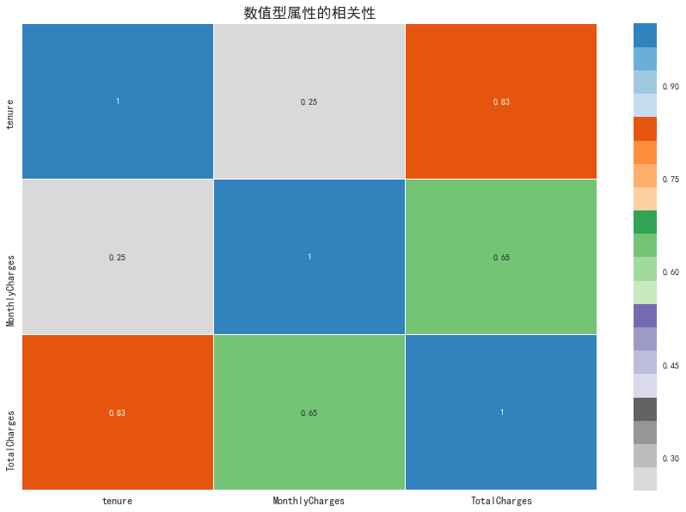
通信客户流失预警模型
挖掘过程-数据准备
从相关性矩阵图可以看出，用户的往来期间（tenture）和总费用（TotalCharge）呈现高度相关，往来期间越长，则总费用越高。月消费和总消费呈现显著相关。

Slide 23
通信客户流失预警模型
挖掘过程-数据准备
（4）建模前处理
满足python建模需要，需要对数据做以下处理。
对于分类变量，编码为0和1;
对于多分类变量，进行哑变量转换；
对于数值型变量，部分模型如KNN、神经网络、Logistic需要进行标准化处理。

Slide 24
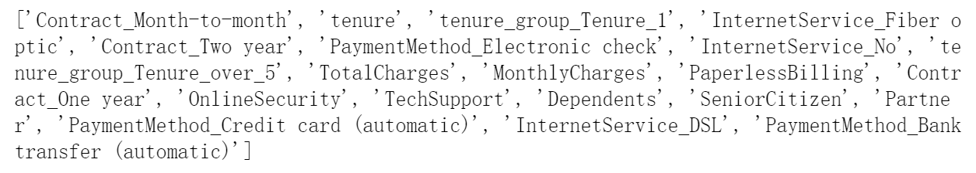
通信客户流失预警模型
挖掘过程-数据准备
（5）特征筛选
输出结果如下图所示，可以看出，经统计检定方式筛选后的变量共有20个。

Slide 25
通信客户流失预警模型
挖掘过程-构建模型
（1）重新划分训练集和测试集

Slide 26
通信客户流失预警模型
挖掘过程-构建模型
（2）建立基准模型并比较效果

Slide 27
通信客户流失预警模型
挖掘过程-构建模型

Slide 28
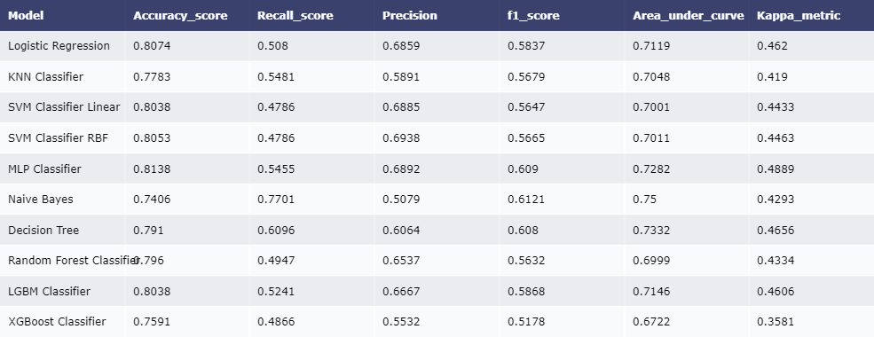
通信客户流失预警模型
挖掘过程-构建模型
结果如图10所示，假设我们关注roc指标，从模型表现效果来看，Naive Bayes效果最好。

Slide 29
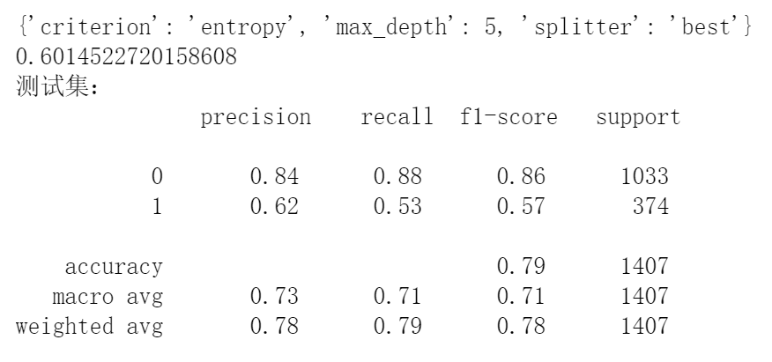
通信客户流失预警模型
挖掘过程-构建模型
（3）模型进一步优化
可以对决策树参数调优
输出结果如下图所示：

Slide 30

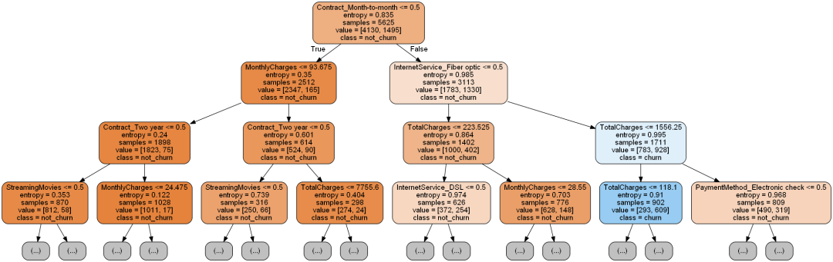
通信客户流失预警模型
挖掘过程-构建模型
将这棵树绘制出来，如下图所示。

Slide 31
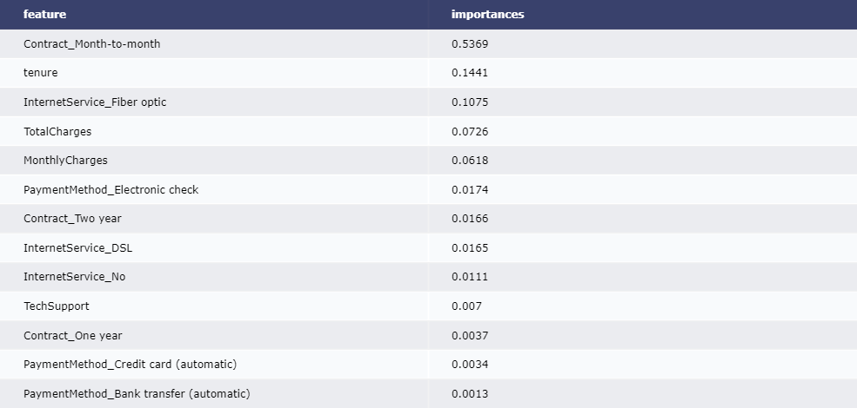
通信客户流失预警模型
挖掘过程-评估模型
输出决策树属性重要性排序：

Slide 32
通信客户流失预警模型
挖掘过程-评估模型
后续优化方向：
数据：分类技术应用在目标类别分布越均匀的数据集时，其所建立之分类器通常会有比较好的分类效能。针对数据在目标字段上分布不平衡，可采用过采样和欠采样来处理类别不平衡问题；
属性：进一步属性筛选方法和属性组合；
算法：参数调优；调整预测门槛值来增加预测效能。

Slide 33
通信客户流失预警模型
挖掘过程-模型部署
部署即是把挖掘结果以要求的方式呈现给用户，本阶段要解决一些实际问题，比如长期运行的模型是否有足够的机器来支撑，数据量以及并发程度会不会造成部署的服务器出现问题。部署是一个挖掘项目的结束，也是一个数据挖掘项目的开始。

Slide 34
稳定度模型
TWO
2

Slide 35
稳定度模型
案例背景
电信运营商经过将近20年的发展，受益于技术、网络、硬件设备的发展，移动市场趋于饱和，渗透率达94%，近些年电信运营商也逐渐将市场目标聚焦于存量用户经营。虽然市场趋于饱和，但对于三大运营商来说，存量客户保有形势并不乐观：用户离网率居高不下、营销政策导致用户不断重入网/养卡、净增用户发展呈现负增长等。面对高额的用户入网成本，做好用户保有，提高用户稳定度就非常必要。对于拥有上亿用户的运营商来说，介于资源投入有限和为了保证营销效果，保有哪些用户，如何保有就需要有科学的方法和论证过程做支撑。

Slide 36
通信客户流失预警模型
解决思路
本案例目的是建立离网、携转、降档等预警模型，输出各低稳定用户类型得分。有效整合上述异动预警模型，输出全量用户稳定度综合评分。结合客户低稳定度原因和营销相关的指标，对客户进行细分，进而采取对应的营销策略并提供个性化服务，从而提升经济效益。

Slide 37
通信客户流失预警模型
解决思路
业务理解
数据准备
模型评估
在本案例中，用户依据稳定度可分为高稳定度、中稳定度和低稳定度用户，数量依次减少。而基于稳定度的用户管理当前存在存量监管、模型现状、应用现状、投资收益等四个方面的问题。
数据准备是基于原始数据，去构建数据挖掘模型所需的数据集的所有工作，包括数据收集、数据清洗、数据补全、数据整合、数据转换、特征提取等一系列动作，为建模阶段做准备。本案例原始数据不包含特征名称，需单独读入；再针对缺失值和特征类型数据进行简单清洗处理即可。
该阶段任务是评估模型效果如何，能否满足业务需求。针对本案例的需求，整合各异动预警模型，输出全量用户稳定度综合评分。结合客户低稳定度原因和营销相关的指标，对客户进行细分。 并按稳定度得分对全网客户进行分段，验证各段客户群的不稳定比率。
01
03
05
02
04
06
数据理解
构建模型
模型部署
在本案例中，结合业务经验确定不稳定因素和不稳定客户群体。典型不稳定客户群为：离网客户、携转客户、降档客户。不稳定原因包括套餐不满、产品不满、体验不满、竞争原因等。这些原因在用户特征中有所体现。
根据用户流失类型不同，先构建离网、携转、降档三个子模型，并分别评估。各个子模型因训练样本、特征分布、抽样等原因，其输出的得分不具备可比性，需要进行统计分布分析后进行标准化操作。将三个子模型各自进行标准化后，得到各自的标准得分，用户在各子模型中的标准得分的加权平均就是该用户的综合稳定度评分。
本案例的模型在未来应用可从存量看管、营销支撑、高危预警挽留三个方面描述。

Slide 38
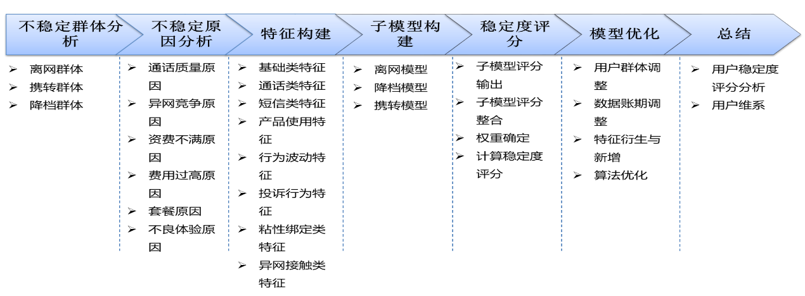
稳定度模型
挖掘过程-业务理解
本模型的目标就是建立离网、携转、降档等预警模型，输出各低稳定用户类型得分；有效整合上述异动预警模型，输出全量用户稳定度综合评分；结合客户低稳定度原因和营销相关的指标，对客户进行细分。 对模型的简介如下图所示。

Slide 39
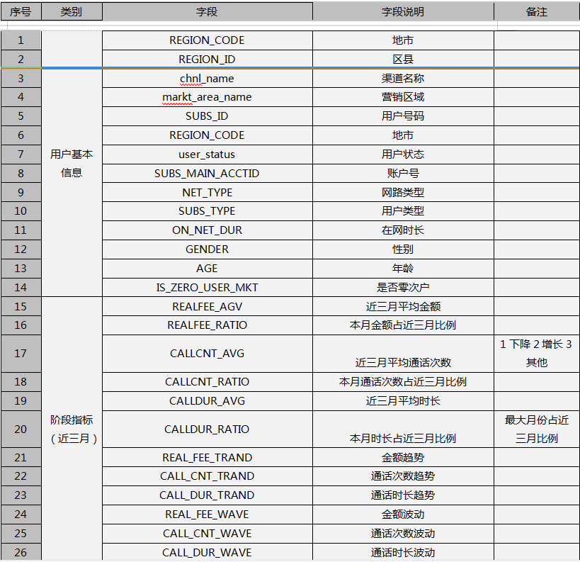
稳定度模型
挖掘过程-数据理解
数据原始特征有118个，包括用户信息：用户年龄、性别、网龄、类型等；用户账单信息：月优惠额、实付额、缴费信息、欠费信息等；用户话单：通话次数、时长、通信圈、流量使用等；投诉工单：用户投诉类别、投诉次数、满意度等；用户合约信息：合约类型、合约期限。 字段的具体说明如左图所示：

Slide 40
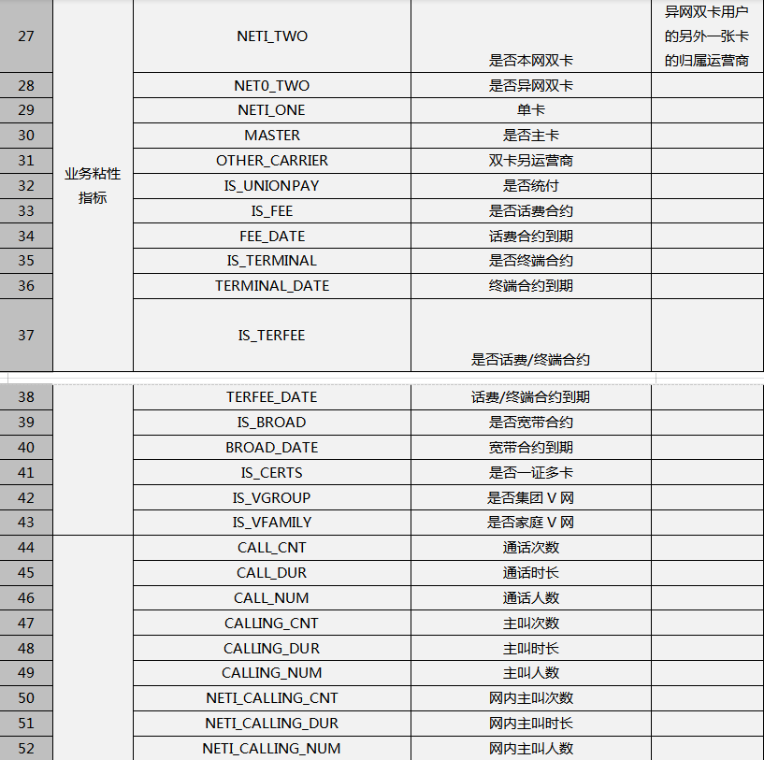
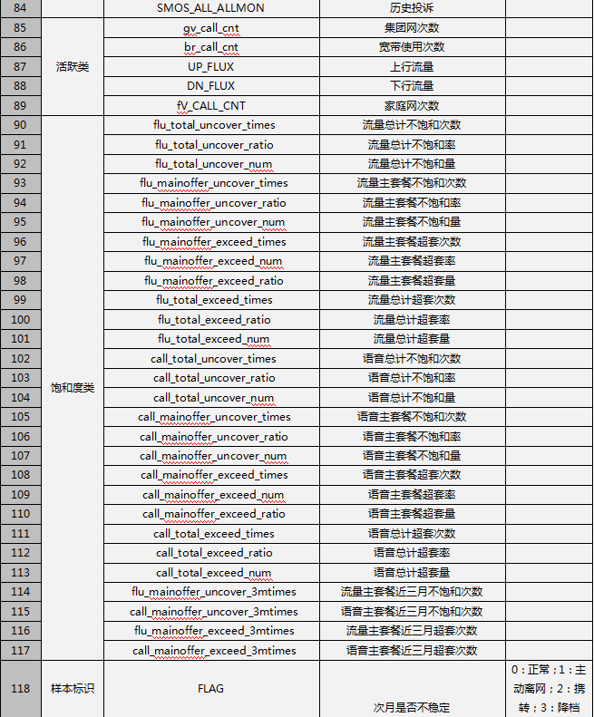
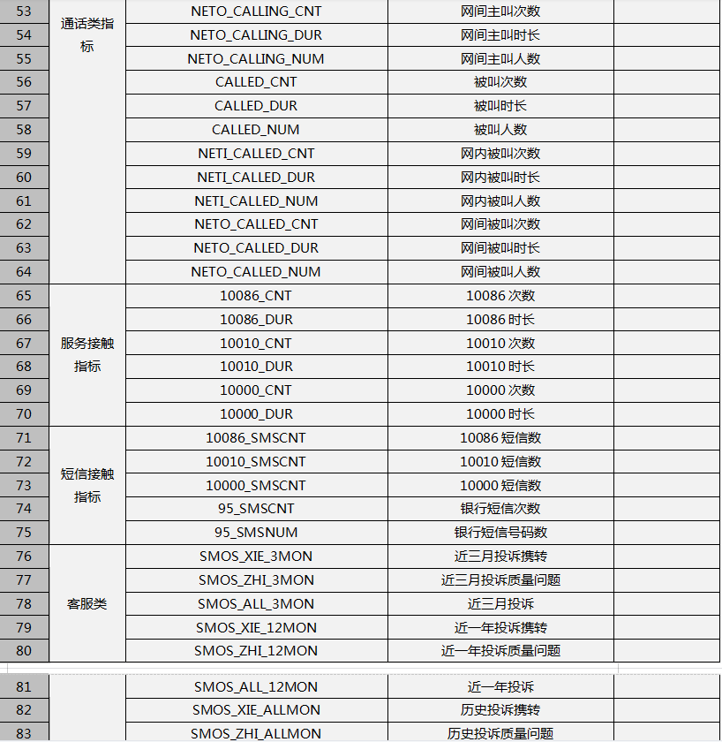
稳定度模型
挖掘过程-数据理解

Slide 41
稳定度模型
挖掘过程-数据准备
（1）读入数据集

Slide 42
稳定度模型
挖掘过程-数据准备
（2）字段类型设置

Slide 43
稳定度模型
挖掘过程-构建模型
（1）子模型构建

Slide 44
稳定度模型
挖掘过程-构建模型
子模型效果如下图所示。
三个子模型各自的重要变量如下图及右图所示。

Slide 45
稳定度模型
挖掘过程-构建模型
（2）子模型整合
将三个子模型各自进行标准化后，得到各自的标准得分，用户在各子模型中的标准得分的加权平均就是该用户的综合稳定度评分。其中，权重系数分别为：
离网得分权重：近三月月均ARPU
携转得分权重：近三月月均ARPU
降档得分权重：近三月月均ARPU*档位系数
档位系数根据右图确认。

Slide 46
稳定度模型
挖掘过程-构建模型

Slide 47
稳定度模型
挖掘过程-构建模型

Slide 48
稳定度模型
挖掘过程-构建模型
计算出的test数据集中十个用户的稳定度评分如下图所示。

Slide 49
稳定度模型
挖掘过程-构建模型
若观察其每个子模型得分，如下图所示，可对其不稳定类型有初步判断。如用户7携转特征比较明显，用户6降档特征较为明显，可针对流失类型对其采取针对性挽回措施。

Slide 50
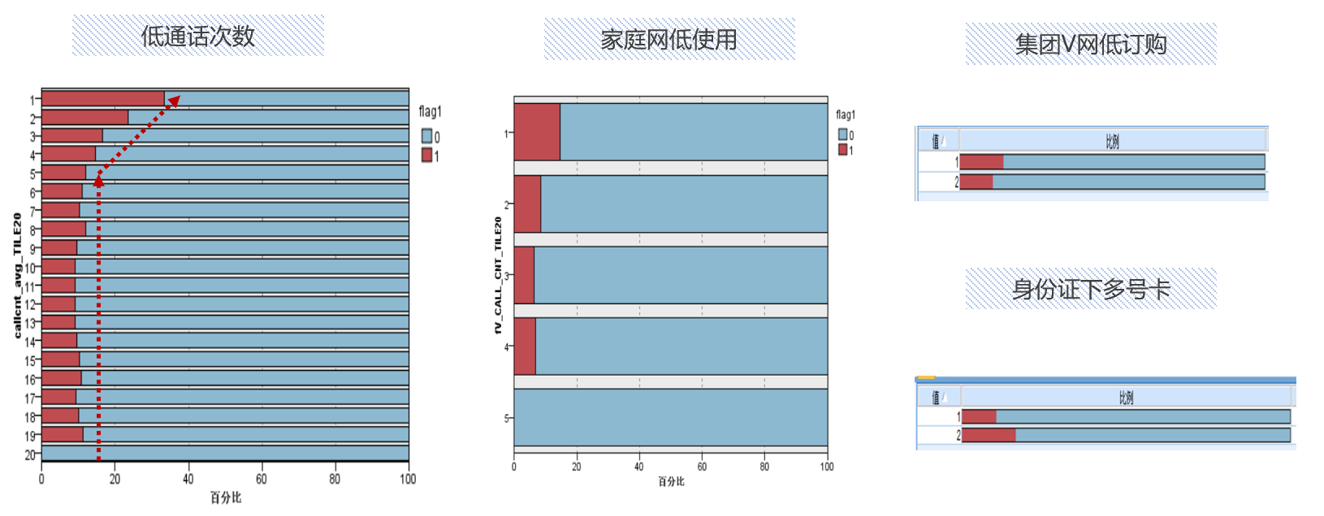
稳定度模型
挖掘过程-评估模型
（1）不稳定客户分析
根据模型给出的重要指标，以及业务部门较关注的营销服务类指标，对不稳定客户进行特征分析，确定单因素不稳定阈值，并据此对细分不稳定客户，如下图所示。
可以看出，明显不稳定用户的特征包括低通话次数、家庭网低使用、集团V网低订购、身份证下多卡号等。

Slide 51
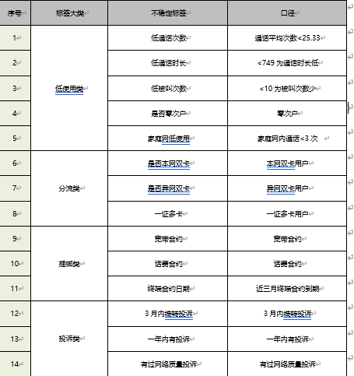
稳定度模型
挖掘过程-评估模型
（2）模型输出
结果文件中输出了全量手机客户的各子模型得分以及稳定度得分和预估收入损失。
（3）客户细分
经过数据分析和模型重要特征筛选，沉淀4个大类，14个不稳定用户标签，如右图所示。

Slide 52
稳定度模型
挖掘过程-评估模型
（4）模型验证
按稳定度得分对全网客户进行分段，验证各段客户群的不稳定比率，如下图及右图所示，稳定度得分越低，异动率越高，稳定度得分计算合理。

Slide 53
稳定度模型
挖掘过程-模型部署
在推广方面，基于稳定度模型能力，通过规则筛选和特征工程构建挖掘模型，识别用户群中存在的高危客户人群，生成客户标签表沉淀下来。相关部门采取必要的挽留措施，减小流失率。省内已应用到主动营销等场景，同时也推广到多个等省份进行使用验证，相较对照组，集团模型组转化率提升一个多百分点，效果良好。

Slide 54
谢谢

